Slide 1


Centro de Divulgação da Astronomia
Observatório Dietrich Schiel
Sistema Solar
André Luiz da Silva
Observatório Dietrich Schiel
/CDCC/USP
Imagem de fundo: céu de São Carlos na data de fundação do observatório Dietrich Schiel (10/04/86, 20:00 TL) crédito: Stellarium

Slide 2
Como identificar um planeta no céu?

Slide 3
(praticamente) não cintila
brilho aparente maior que o das estrelas
se deslocam pelo Zodíaco

Slide 4
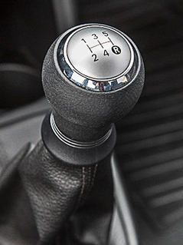
Sentido direto:
  de oeste para leste (sentido contrário ao do movimento diário aparente)
Sentido retrógrado:
  de leste para oeste (o mesmo sentido do movimento diário aparente)
Fonte da imagem: http://testedos100dias.com.br/toyotaetios/?cat=20
Notes:
Fonte da imagem: http://testedos100dias.com.br/toyotaetios/?cat=20

Slide 5
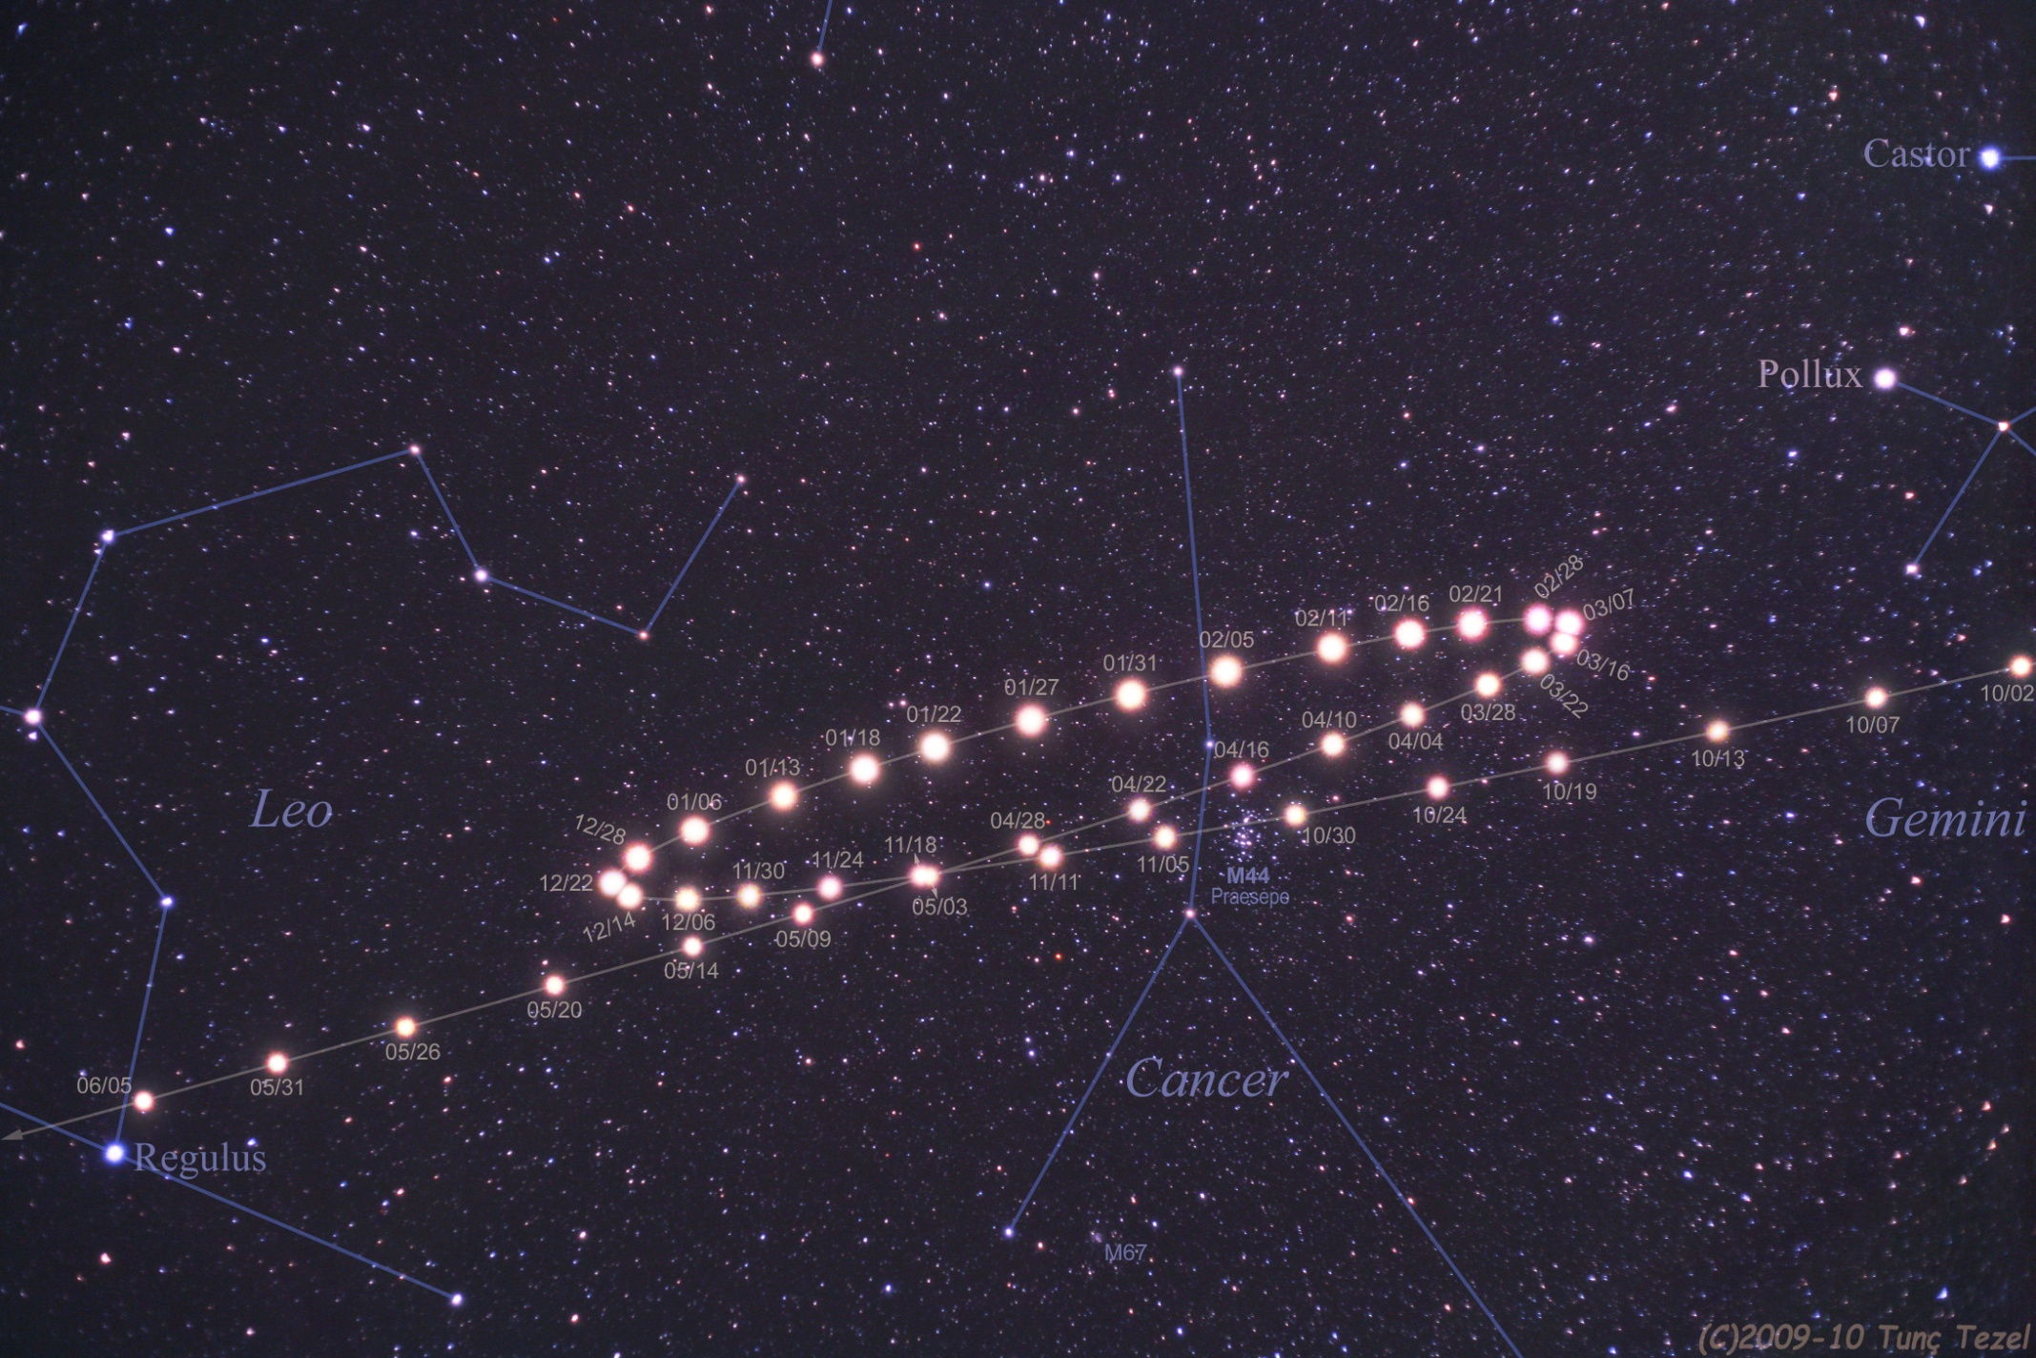
Exemplo:
Marte na oposição de 2009/2010
Lado Leste
(Sol nascente)
02 out 09
07 mar 10
05 jun 10
22 dez 09
Lado Oeste
(Sol poente)
Crédito da imagem: Tunç Tezel
Notes:
A extensão abarcada no céu por essa figura é de cerca de 40°.

Slide 6
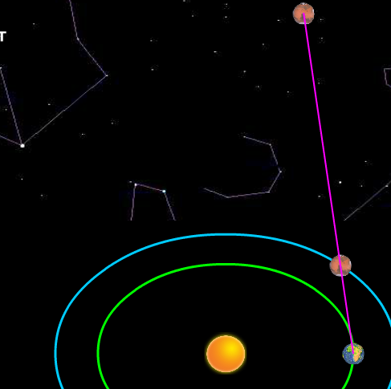
Movimento retrógrado de um planeta e laçada
Crédito: http://astro.unl.edu

Slide 7
Configurações planetárias

Slide 8
São posições especiais do sistema Sol, Terra e planeta; os planetas podem ser:
  Inferiores (órbitas internas à da Terra)
  Superiores (órbitas externas à da Terra)
Crédito da imagem: André Luiz da Silva/CDA/CDCC

Slide 9
Há várias configurações planetárias:
  Conjunções (planetas inferiores e superiores)
  Máximas elongações (planetas inferiores)
  Quadraturas (planetas superiores)
  Oposições (planetas superiores)

Slide 10
Nesta atividade
  Máximas elongações (planetas inferiores)
  Oposições (planetas superiores)

Slide 11
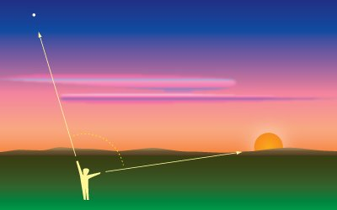
Elongação: ângulo entre o Sol e o planeta, com vértice na Terra/observador
Crédito da imagem: http://astro.unl.edu

Slide 12
Oposição
(planetas superiores)
Elongação = 180°
Planeta
Terra
Sol
Crédito da imagem: André Luiz da Silva/CDA/CDCC

Slide 13
Máximas elongações (planetas inferiores)
Máxima elongação oeste
Terra
Planeta
Sol
Planeta
Máxima elongação leste
Crédito da imagem: André Luiz da Silva/CDA/CDCC

Slide 14
Período sinódico
P₁= 1 ano
P₂= 3 anos
Crédito da imagem: André Luiz da Silva/CDA/CDCC

Slide 15
Período sinódico
Tem a ver com o período orbital dos dois planetas
Expressa como:
Para mais exemplos, consulte a calculadora de períodos sinódicos
1
1
1
=
, com P₁ < P₂
S
P₁
P₂

Slide 16
Leis do movimento planetário

Slide 17
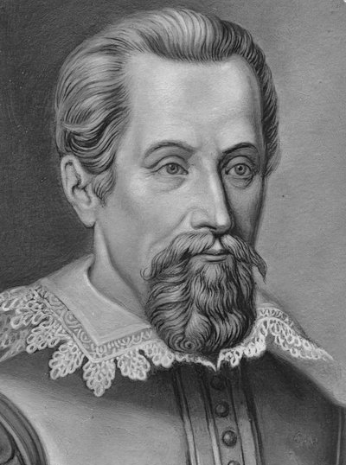
Leis de Kepler
Johannes Kepler (1571 - 1630)
Fonte da imagem:

Slide 18
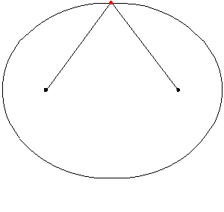
Elipse
Focos da elipse
Crédito da imagem: Wikipedia
Notes:
Crédito da figura: Wikipedia

Slide 19
Primeira lei de Kepler
Planeta
Sol
Crédito da imagem: André Luiz da Silva/CDA/CDCC

Slide 20
Segunda lei de Kepler
t
A₂
A₁
t
Sol
A₁=A₂
Crédito da imagem: André Luiz da Silva/CDA/CDCC

Slide 21
Periélio e afélio
Distância no
periélio
planeta no
periélio
planeta no
afélio
Distância no
afélio
Distância
no AFélio
Distância
no PERiélio
> Distância ao Sol >
Crédito da imagem: André Luiz da Silva/CDA/CDCC

Slide 22
Terceira lei de Kepler
T²
=
constante
a³
T: período de translação em torno do Sol
a: distância média do planeta ao Sol

Slide 23
Unidade de distância mais apropriada:
a Unidade Astronômica (UA)
1 UA ≈ 149,5 milhões de km

Slide 24

Exemplos da terceira lei -1
__
T²
Terra:
T ≈ 365 dias ≈ 1ano
a ≈ 149,5 milhões de km = 1 UA
constante
=
a³
T²
(1)²
=
=
1 ano²/UA³
a³
(1)³
Fonte da imagem: funny-pictures.picphotos.net
Notes:
Fonte da imagem: funny-pictures.picphotos.net

Slide 25

Exemplos da terceira lei -2
__
T²
constante
Júpiter:
T ≈ 11,86 anos
a ≈ 5,20 UA
=
a³
T²
(11,86)²
=
= 1,0004... ≈ 1ano²/UA³
a³
(5,20)³
Fonte da imagem: graphicleftovers.com

Slide 26
Distâncias aproximadas e a lei de Titius-Bode

Slide 27
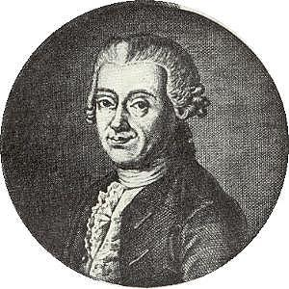
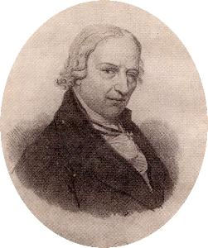
Lei de Titius-Bode
Johann Daniel Titius (1729-1796)
Johann Elert Bode (1747-1826)
Fonte das imagens: João Fernandes, disponíveis em http://www.mat.uc.pt/~helios/Mestre/H34bode.htm

Slide 28
Lei de Titius-Bode
Johann Daniel Titius (1729-1796); Johann Elert Bode (1747-1826)
Passo 1: sequência onde o próximo é o dobro do primeiro, com exceção do primeiro termo, que é zero:
0 3 6 12 24 48 96 192 384
Passo 2: somar quatro:
4 7 10 16 28 52 100 196 388
Passo 3: dividir por 10:
0,4 0,7 1,0 1,6 2,8 5,2 10,0 19,6 38,8
Sequência se aproxima da ordem dos planetas em UA ! Compare com a ordem aproximadamente observada:
0,4 0,7 1,0 1,5 2,8 5,2 9,5 19,2 30,1
Mer. Vên. Ter. Mar. Júp. Sat. Ura. Net.
Notes:
A fórmula para a lei é dada por D(n) = ( 3 x 2^{n} + 4 ) / 10 AU
where n = -infinity, 0, 1, 2, 3, 4, .....
Fonte: http://www.spaceacademy.net.au/library/notes/bode.htm

Slide 29
Estrutura do Sistema Solar

Slide 30
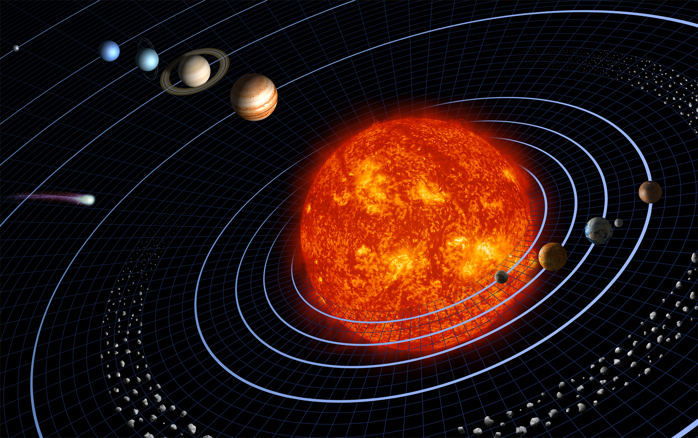
Sistema Solar (próximo ao Sol)
Figura fora de escala
Crédito da imagem: http://wall4all.me

Slide 31
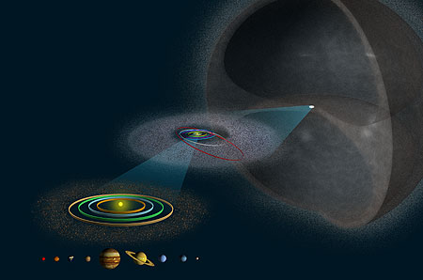
Estrutura do Sistema Solar
NO: entre 30 mil e 100 mil UA
CE-K: entre 30 e 50 UA
CA: entre 1,5 e 5 UA
Cinturão de asteroides
Cinturão de Edgeworth-Kuiper
Nuvem de Oort
Crédito da imagem: http://discovermagazine.com/2004/nov/cover#.UjtJr3-O74w
Notes:
Crédito da imagem:

Slide 32
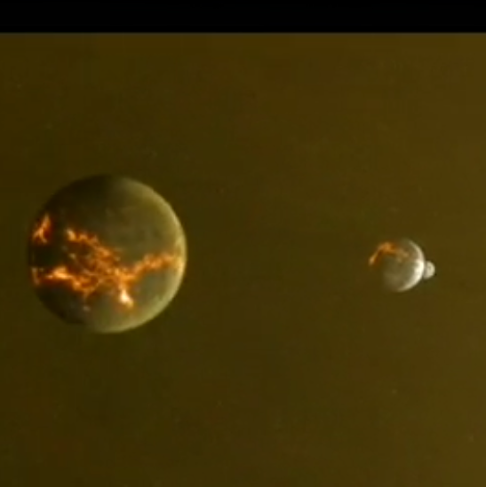
A formação da Lua

Slide 33
Componentes

Slide 34
Conteúdo do Sistema Solar
Estrela
  Sol
Planetas-anões
  Plutão
  Eris
  Ceres
  Makemake
  Haumea
Corpos Menores
  Cometas
  Asteroides
  Meteoroides
  Poeira interplanetária
Planetas
  Mercúrio
  Vênus
  Terra
  Marte
  Júpiter
  Saturno
  Urano
  Netuno
Gás Interplanetário
Satélites
  Lua
  etc (várias dezenas)
Campos Magnéticos
Partículas Carregadas
?
Notes:
Fonte da tabela original: Prof. Roberto Boczko

Slide 35
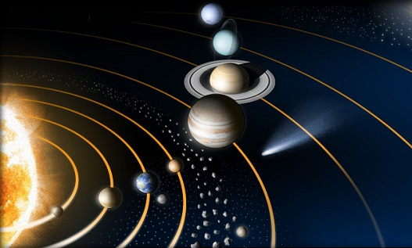
Os oito planetas
Mercúrio
Vênus
Terra
Marte
Figura fora de escala
Júpiter
Saturno
Urano
Netuno
Crédito da imagem: NASA
Notes:
Crédito da imagem: NASA

Slide 36
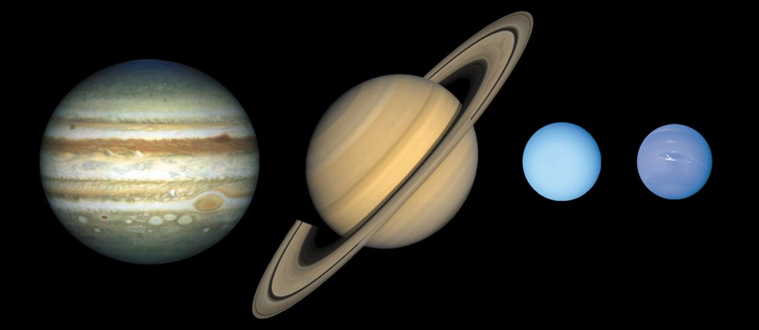
Planetas jovianos
Júpiter
Urano
Saturno
Netuno
Crédito da imagem: NASA

Slide 37
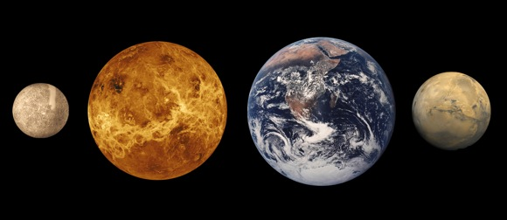
Planetas terrestres
Mercúrio
Terra
Vênus
Marte
Crédito da imagem: NASA

Slide 38
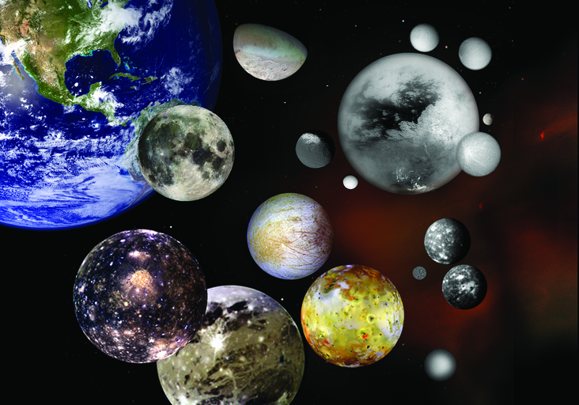
Principais satélites
Thetys
Dione
Tritão
Mimas
Lua
Jápeto
Titã
Rhea
Terra
Encélado
Titânia
Europa
Miranda
Oberon
Calisto
Caronte
Ganimedes
Io
Crédito da imagem: NASA

Slide 39
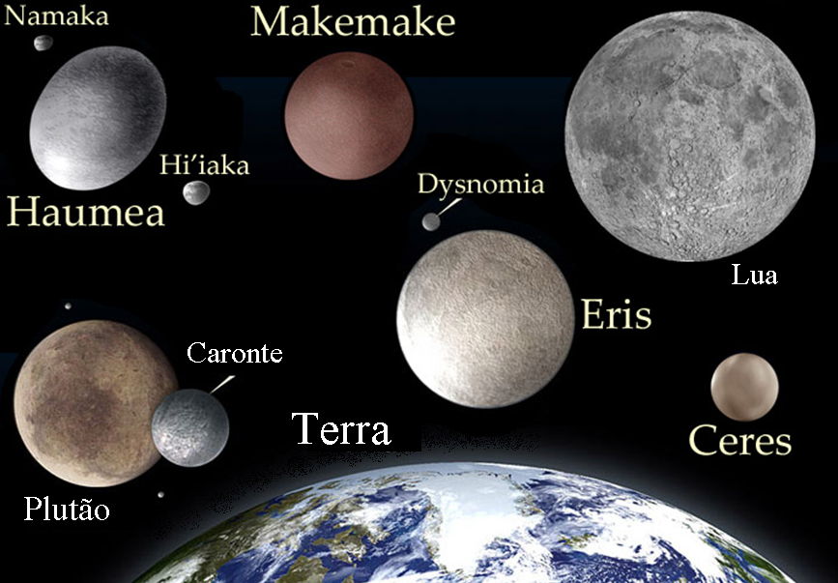
Planetas anões
Notes:
Crédito da imagem: NASA

Slide 40
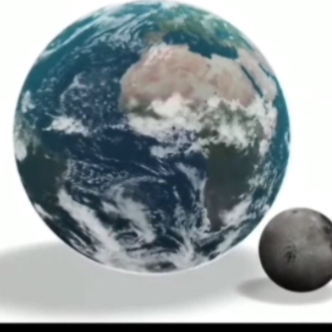
Tamanhos relativos

Slide 41
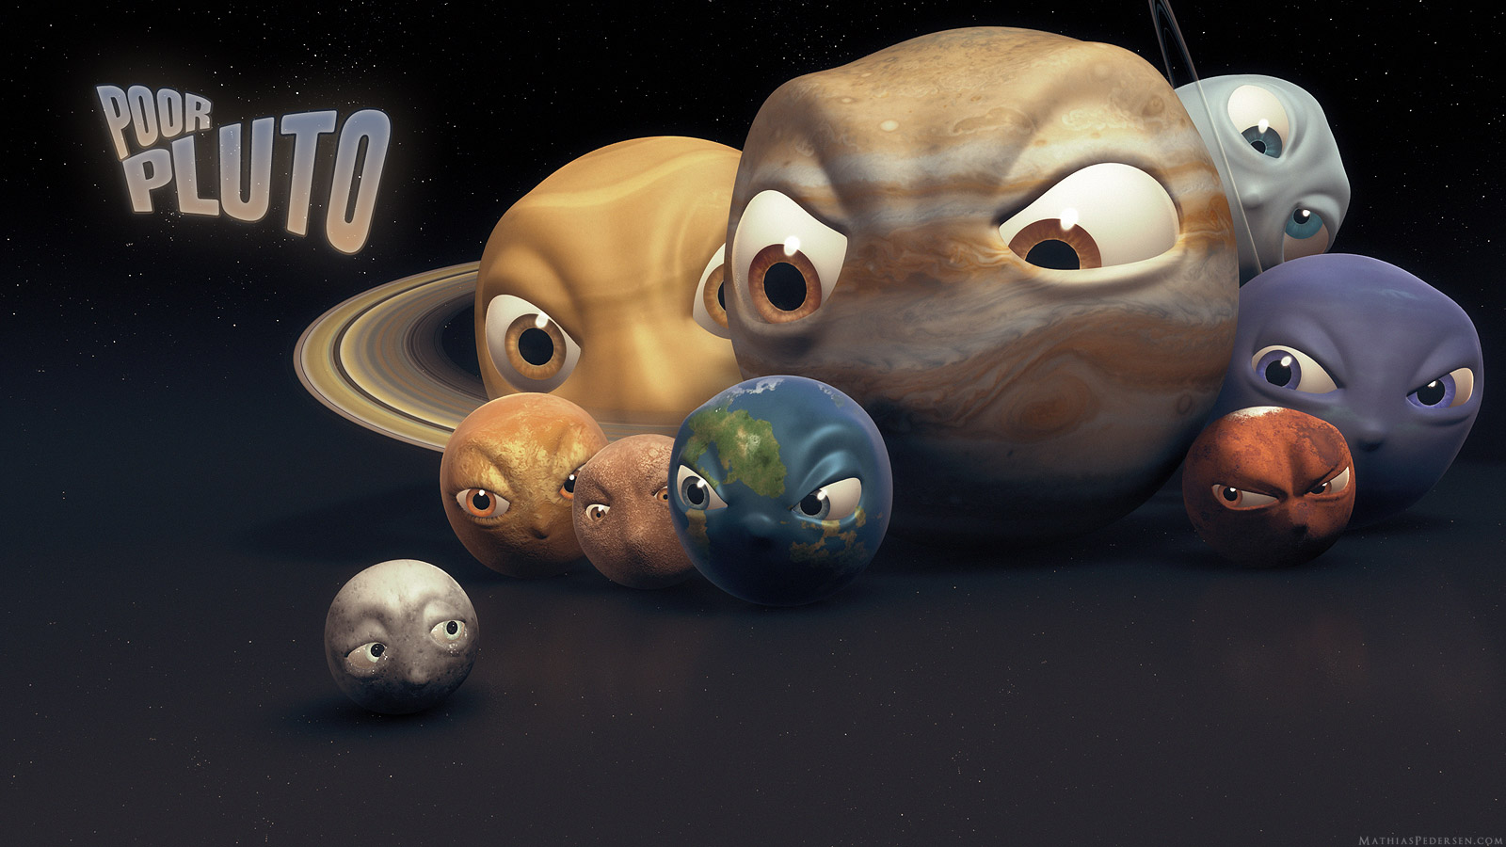
O caso de Plutão
Crédito da imagem: MathiasPedersen.com

Slide 42

Para ser planeta o corpo deve:
Girar em torno do Sol
Ser redondo (eq. hidrost.)
Ser o corpo dominante
na sua órbita.
Fonte das imagens: casa do conhecimento.com.br

Slide 43
Corpos Menores

Slide 44
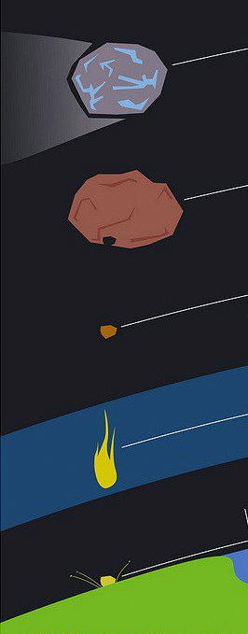
Cometa:
bloco de gelo e rocha
alguns quilômetros
caudas apontam na direção contrária à do Sol
Asteroide:
composto de rochas e metais
tamanho >100 metros
Meteoroide:
menor que um asteroide
alguns entram na atmosfera terrestre
Meteoro:
o rastro luminoso causado pela entrada do meteoroide
“estrela cadente”
Meteorito:
meteoroide que atinge a superfície
Fonte da imagem: http://gaea-numero.blogspot.com.br/2013/02/meteoro-cai-na-russia-e-deixa-centenas.html

Slide 45
Cometa:
bloco de gelo e rocha
alguns quilômetros
caudas apontam na direção contrária à do Sol
Asteroide:
composto de rochas e metais
tamanho >100 metros
Meteoroide:
menor que um asteroide
alguns entram na atmosfera terrestre
Meteoro:
o rastro luminoso causado pela entrada do meteoroide
“estrela cadente”
Meteorito:
meteoroide que atinge a superfície
Fonte da imagem: http://gaea-numero.blogspot.com.br/2013/02/meteoro-cai-na-russia-e-deixa-centenas.html

